Slide 1


Slide 2

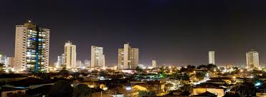
População – 193.480
PIB (2009) R$ 3.000.000.000,00
Orçamento - 2013 R$ 400.000.000,00
Fonte: SEADE

Slide 3
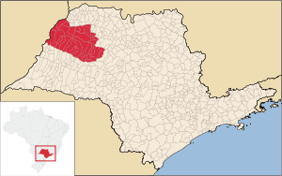

Slide 4
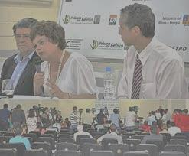
ESTALEIRO
Em setembro/2011 Presidenta Dilma fez o lançamento da pedra fundamental Estaleiro Rio Tietê que produzirá barcaças para a Transpetro (PETROBRAS), um investimento de quase meio bilhão de reais e que gerará aproximadamente 2.000 empregos.

Slide 5
Araçatuba em rankings e avaliações | Ano de avaliação | Ano de publicação | Entidade/empresa/órgão responsável
Vencedora do prêmio “Municípios que Fazem Render Mais” (melhores práticas de gestão) | 2009 2010 2011 | 2012 | Fiesp (Federação das Indústrias do Estado de São Paulo) e FGV (Fundação Getúlio Vargas)
Uma das 100 melhores cidades do país em Tecnologia da Informação e da Comunicação, conforme o Índice Brasil de Cidades Digitais (IBCD); ficou na 62ª posição | 2012 | 2012 | CPqD
Melhor Educação Inclusiva do Estado de São Paulo e a quarta melhor do país | 2011 | 2012 | Instituto Rodrigo Mendes/ Ministério da Educação
Cidinha Lacerda, secretária municipal de Assistência Social, é escolhida uma das 100 melhores gestoras do país | 2012 | 2012 | MS Brasil
Araçatuba é destacada no prêmio “Município Que Faz” | 2012 | 2012 | Editora Interesse Público
Uma das 75 cidades do país escolhidas para receber equipes participantes dos Jogos Olímpicos de 2016 | 2011 | 2012 | COB (Comitê Olímpico Brasileiro)
Boa gestão fiscal (conceito B) Melhor marca do município no IFGF (Índice Firjan de Gestão Fiscal) | 2010 | 2012 | Firjan (Federação das Indústrias do Rio de Janeiro)
8ª melhor saúde do Estado/IDSUS | 2008 2009 2010 | 2012 | Ministério da Saúde
Entre as “100 cidades mais sustentáveis do país” | 2010 2011 | 2011 | Associação Nacional dos Prefeitos e Vice-Prefeitos do País
Cidade tem seu prefeito, Cido Sério, premiado por ser um dos 50 melhores gestores do país | 2011 | 2011 | Instituto Biosfera
31ª do país em qualidade de vida/melhor marca da cidade no IFDM (Índice Firjan de Desenvolvimento Municipal) | 2009 | 2011 | Firjan (Federação das Indústrias do Estado do Rio de Janeiro)

Slide 6
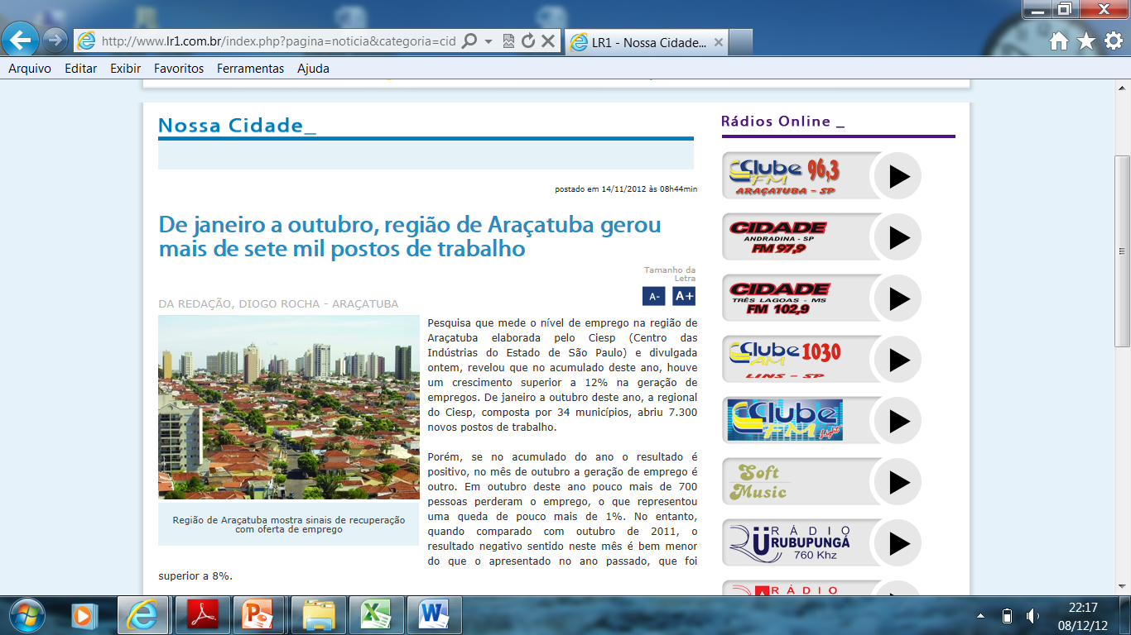
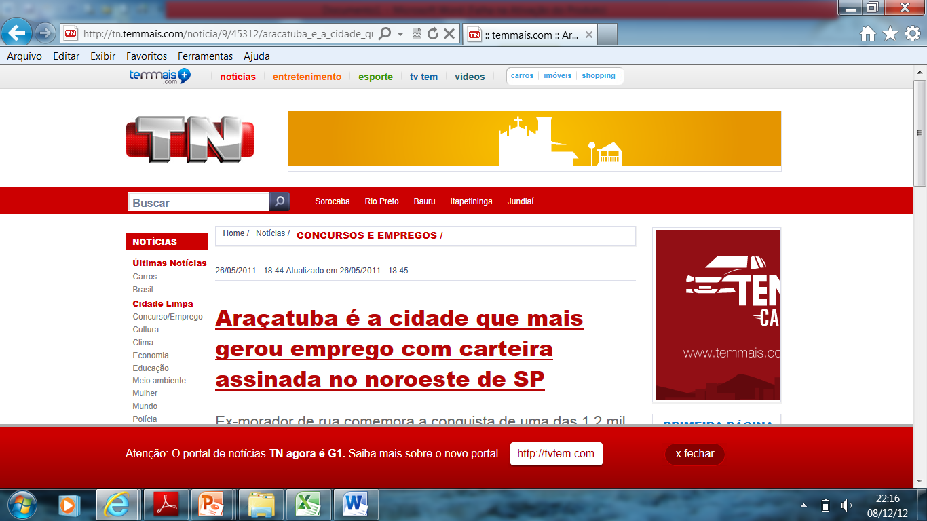

Slide 7
EMPRÉSTIMO - PNAFM
BID | 90% | 2.660.400,00
Contrapartida | 10% | 295.600,00
Total | 100% | 2.956.000,00
Desembolso | 27% | 725.080,00

Slide 8
Tipo de Recursos | Orçamento Vigente
 | Valor (R$) | %
Capacitação | 768.000 | 26%
Consultoria | 970.000 | 32,8%
Serviços Técnicos que não Configuram Consultoria | 474.000 | 16,0%
Equipamentos e Sistemas de Tecnologia de Informação e Comunicação | 534.000 | 18,1%
Mobiliário, Materiais e Equipamentos de Apoio Operacional | 210.000 | 7,1%
Infra-estrutura | 0 | 0,0%
Totais | 2.956.000 | 100,0%

Slide 9
LINHA DE BASE (âmbito do projeto)
Unidades espalhadas
Atendimento fragmentado
Processos sem formalizações
Processos manuais
Servidores pouca capacitação técnica
Servidores desmotivados

Slide 10
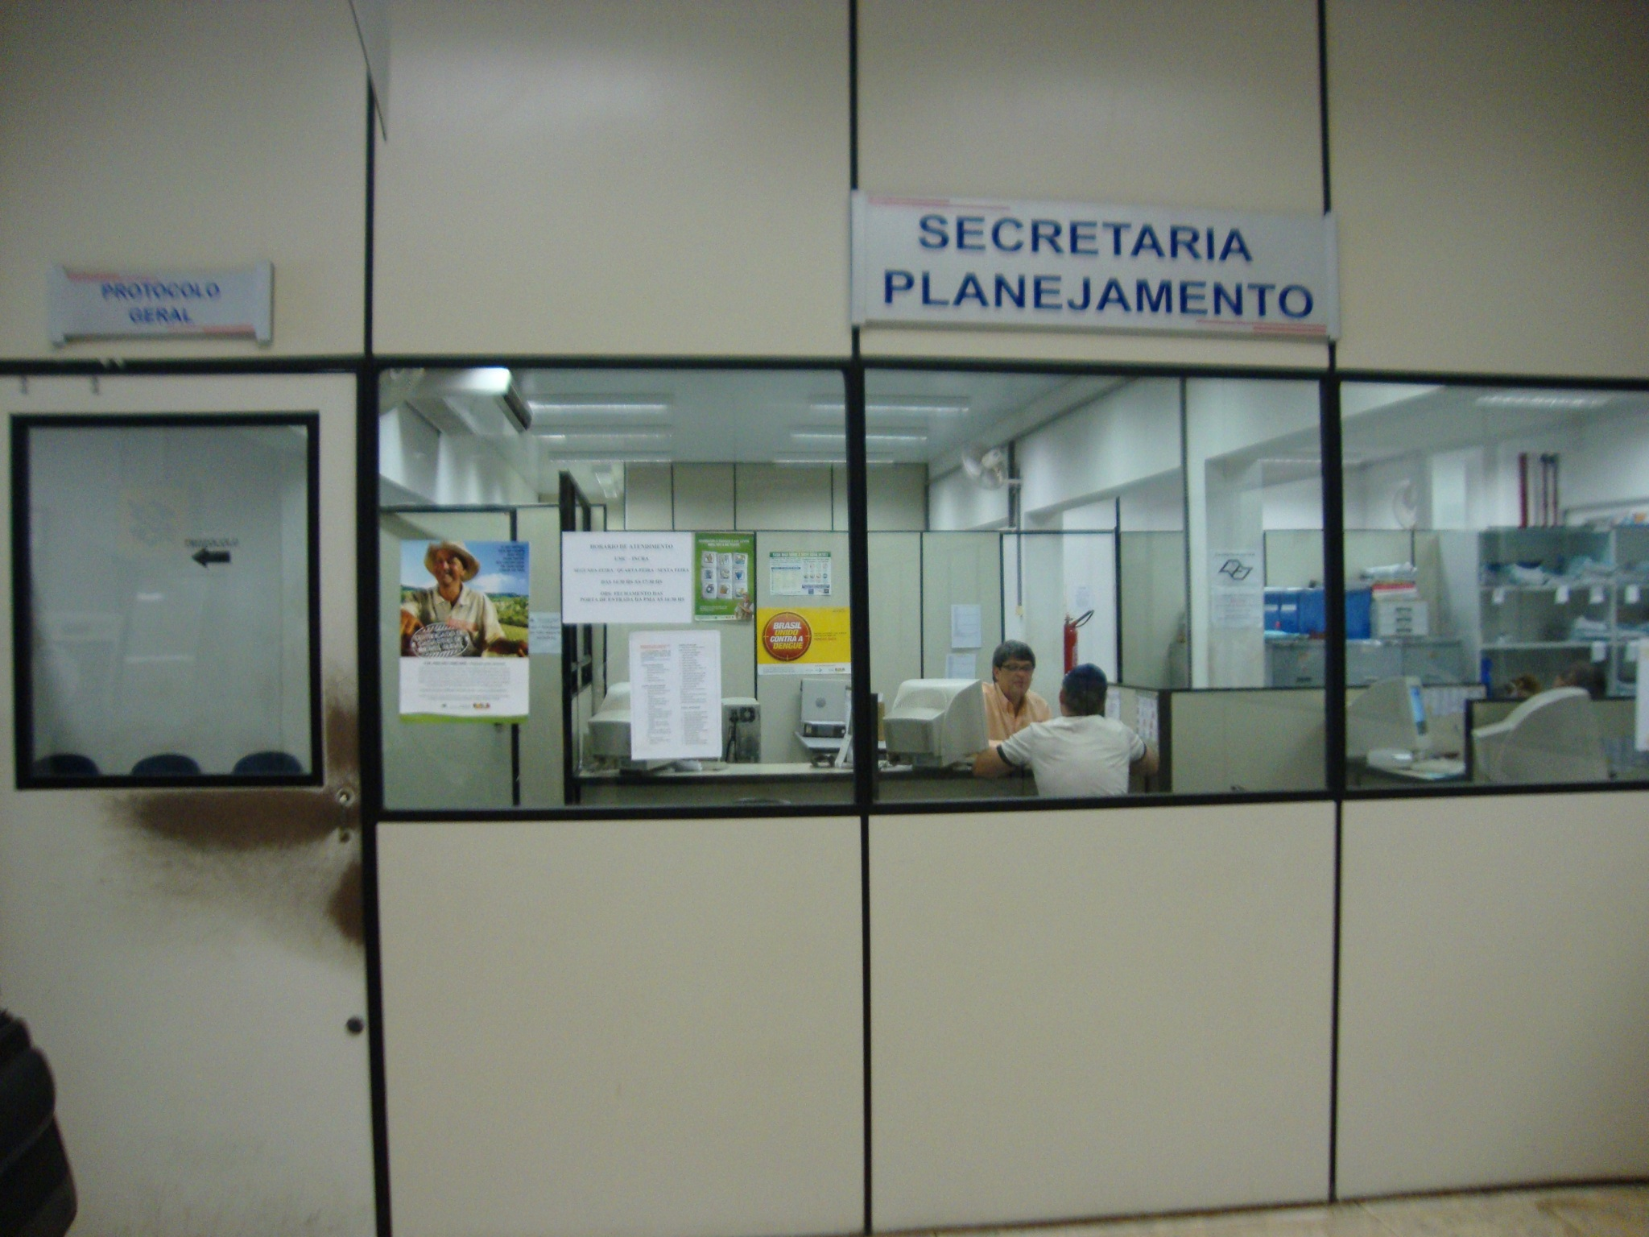

Slide 11
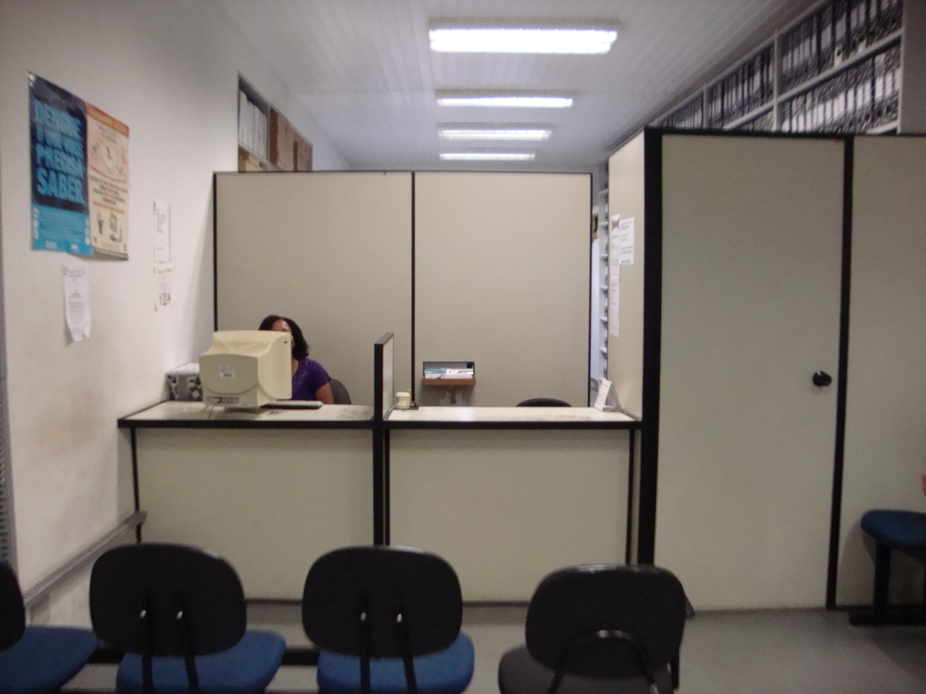

Slide 12
OBJETIVOS ESTRATÉGICOS
Central de atendimento implantada
    Central implantada (sustentabilidade/acessibilidade)
    + de 300 serviços oferecidos
    Aprox. 60 servidores capacitados e valorizados
    Diagnóstico e redesenho de + de 100 fluxos de trabalho
  Sistemas de atendimento
    Guia fácil que disponibilizará + de 500 serviços pela internet
    Manual do atendente com + de 300 serviços p/ orientação
    Gerenciamento de atendimento
    Sistema de gestão de cobrança de ações fiscais
  Parque tecnológico
    Aquisição de servidores
    Aquisição de micros
    Aquisição de impressoras
    Implantação de rede

Slide 13
REFORMA ADMINISTRATIVA - 2010
SMA
Atende Fácil
DTIMA
DRH
DGMP
DSG

Slide 14
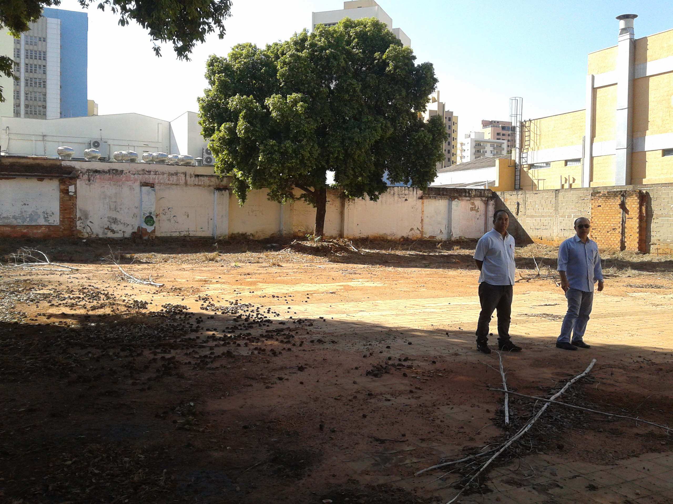

Slide 15
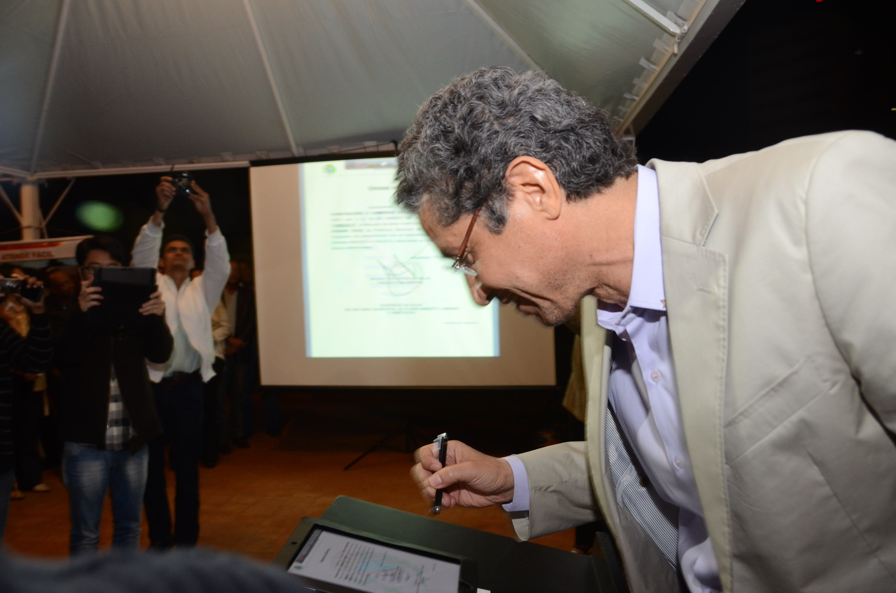

Slide 16
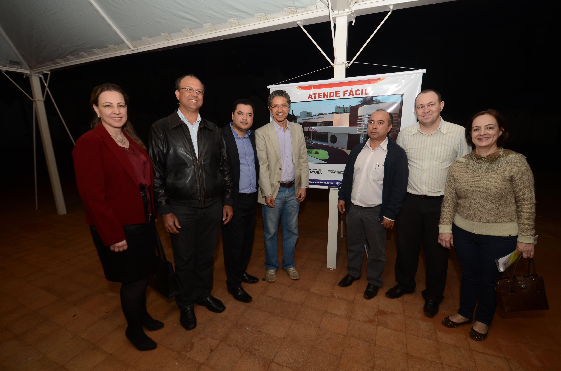

Slide 17
1. Remodelagem dos processos de trabalho da área tributária remodelados e implantados | EXECUTADO | 318.000,00
2. Central de atendimento presencial implantada | EXECUTADO | 320.000,00
3. Gestão do projeto implantada | CANCELADO
4. Sistemas de gestão do atendimento customizados e implantados | EXECUTANDO | 322.000,00
5. Microcomputadores adquiridos | ASSINATURA DE CONTRATO | 175.000,00
6. Impressoras adquiridas | ASSINATURA DE CONTRATO | 39.000,00
7. Mobiliário e equipamentos de apoio da central de atendimento adquridos | LICITAÇÃO | 210.000,00
8. Capacitação de comportamental dos atendentes realizada | TERMO DE REFERÊNCIA | 60.000,00
9. Capacitação de liderança dos gestores municipais realizada | TERMO DE REFERÊNCIA | 60.000,00
10. Capacitação de técnica dos servidores municipais realizada | TERMO DE REFERÊNCIA | 130.000,00
11. Capacitação em pesquisa de satisfação para servidores municipais realizada | TERMO DE REFERÊNCIA | 30.000,00
12. Capacitação técnica em Tecnologia da Informação - TI | TERMO DE REFERÊNCIA | 90.000,00
13. Capacitação teórica e prática dos sistemas de gestão do atendimento realizada | EXECUTANDO | 60.000,00
14. Capacitação em gestão e tramitação de processos administrativos | EXECUTANDO | 90.000,00
15. Infra-estrtura de comunicação e voz implantada | LICITAÇÃO | 115.000,00
16. Servidores adquiridos | ASSINATURA DE CONTRATO | 145.000,00
17. Plataforma de telefonia adquirida e implantada | LICITAÇÃO | 26.000,00
18. Servidores das áreas de Dívida Ativa e Execução Fiscal capacitados | TERMO DE REFERÊNCIA | 128.000,00
19. Melhoria da gestão e cobrança da Dívida Ativa e Executivo Fiscal implantada | TERMO DE REFERÊNCIA | 332.000,00
20. Sistemas de gestão do execução fiscal customizados e implantados | TERMO DE REFERÊNCIA | 152.000,00
21. Unidade de backup adquiridos | ASSINATURA DE CONTRATO | 25.000,00
22. Monitoramento adquirido e implantado | COTAÇÃO | 9.000,00
23. Capacitação da UEM | EXECUTANDO | 120.000,00

Slide 18
Pedro Paulo Silva Gonçalves
rh.pma@aracatuba.sp.gov.br
OBRIGADO !!!

